Slide 1


Честная игра
АССОЦИАЦИЯ
РОССИЙСКОЕ АНТИДОПИНГОВОЕ АГЕНСТВО «РУСАДА»

Slide 2
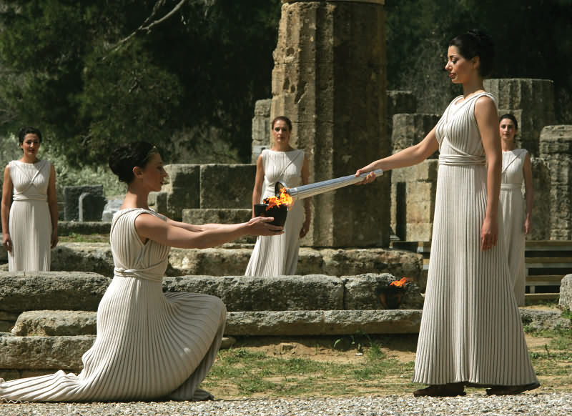
Назовите Родину Олимпийских игр
Notes:
Начало викторины (см. методические рекоммендации)

Slide 3
Древняя Греция

Slide 4
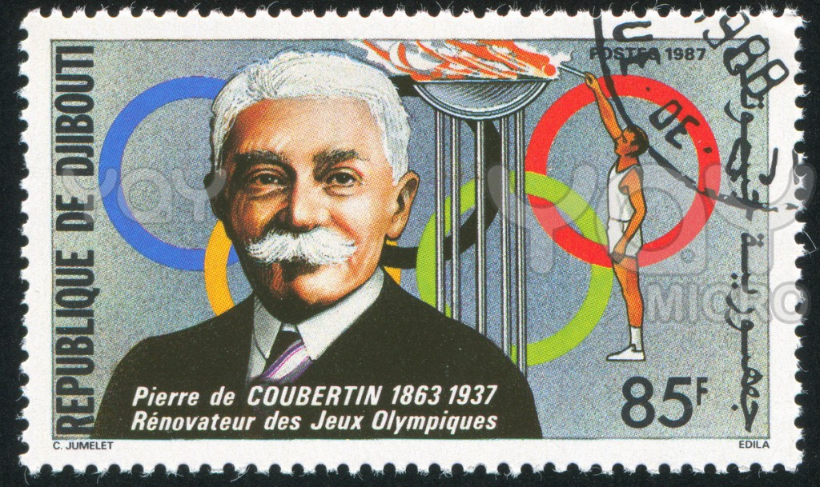
Кто возродил традицию проведения Олимпийских игр
в наше время?

Slide 5
Пьер де Кубертен

Slide 6
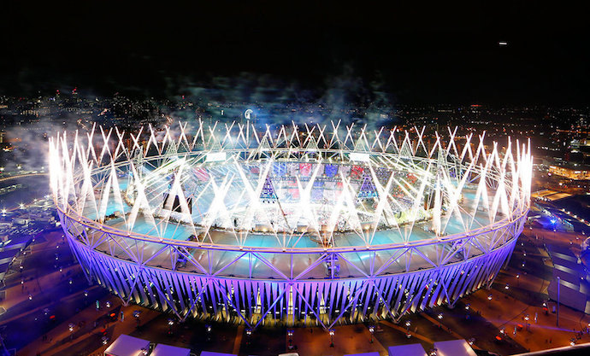
Как часто проводятся Олимпийские игры?

Slide 7
Раз в 4 года

Slide 8

Назовите эмблему Олимпийских игр

Slide 9

5 олимпийских колец, символизирующих части света

Slide 10
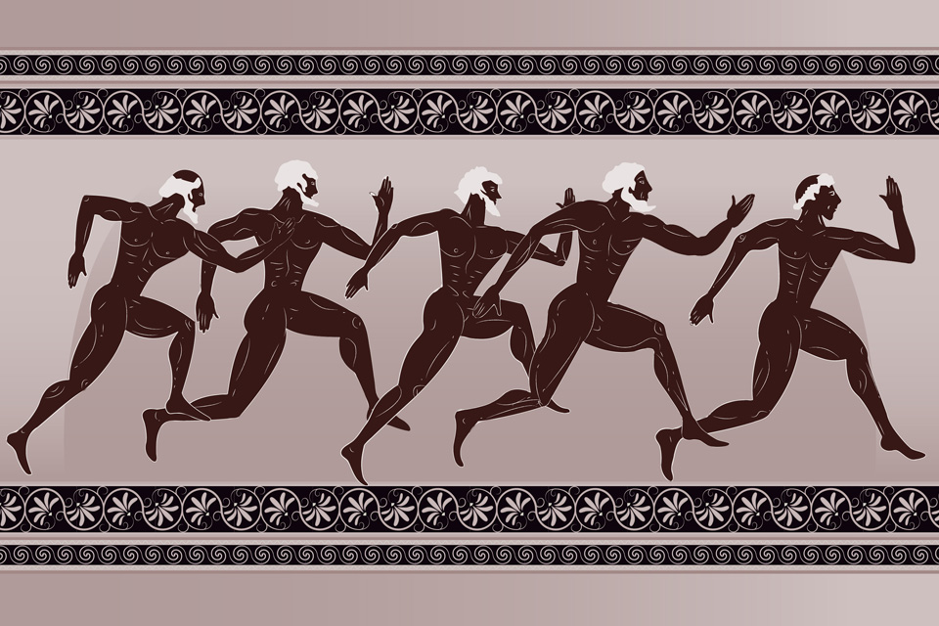
Какая эстафета предшествует открытию Олимпийских игр?

Slide 11
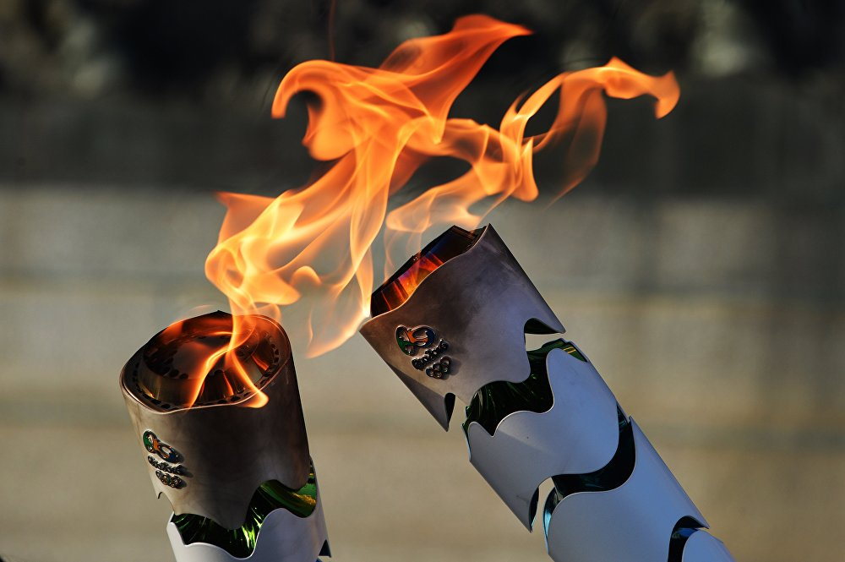
Эстафета Олимпийского огня

Slide 12
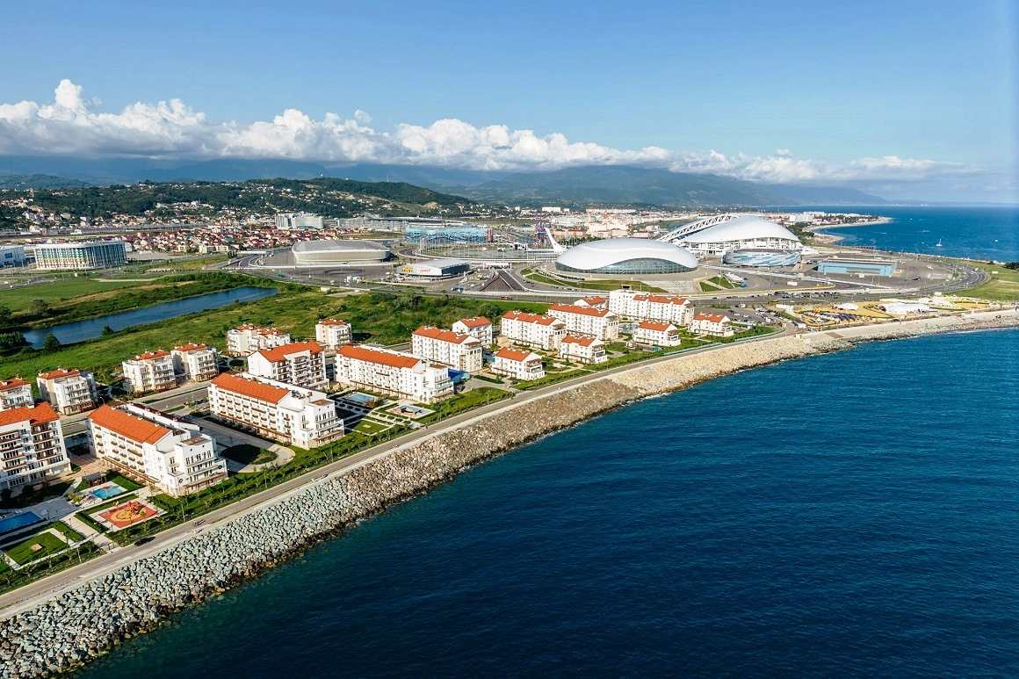
Где живут спортсмены
во время Олимпийских игр?

Slide 13
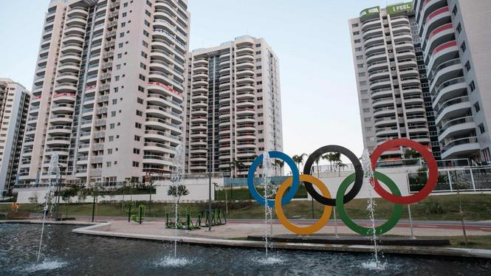
В Олимпийской деревне

Slide 14
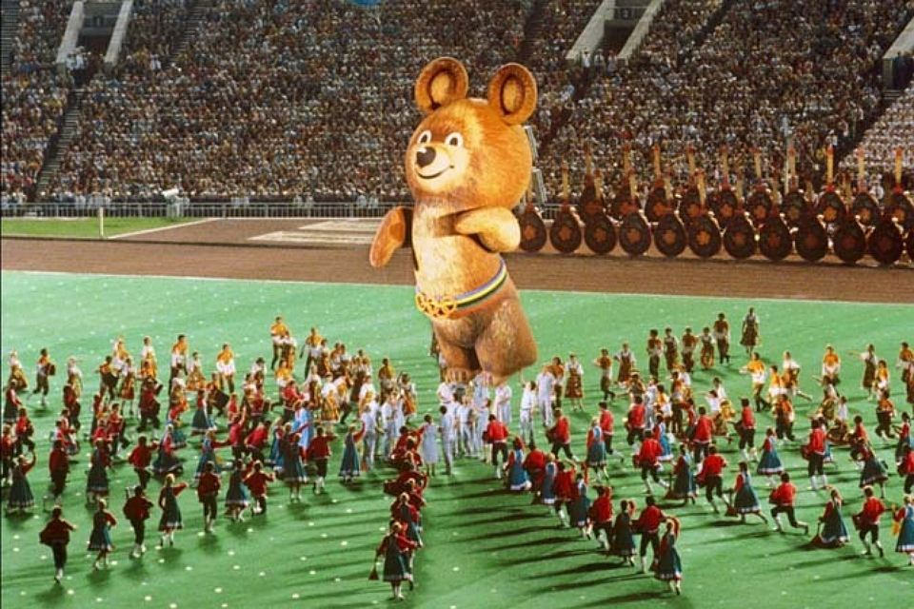
В каком году проходили
Летние Олимпийские игры
в Москве?

Slide 15


Slide 16
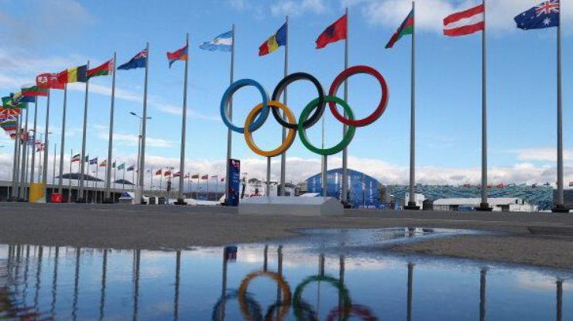
Где и когда прошли последние
летние Олимпийские игры?

Slide 17

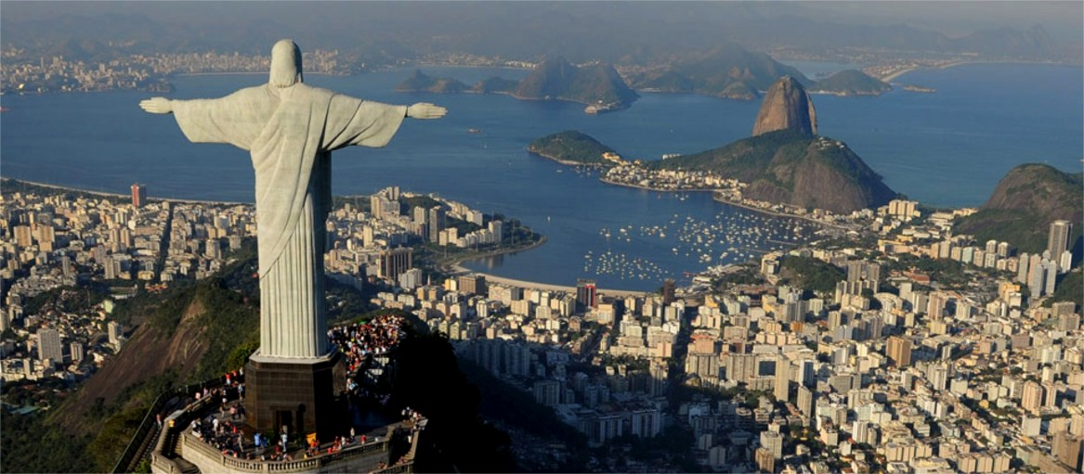

В 2016 году в Рио-де-Жанейро (Бразилия)

Slide 18
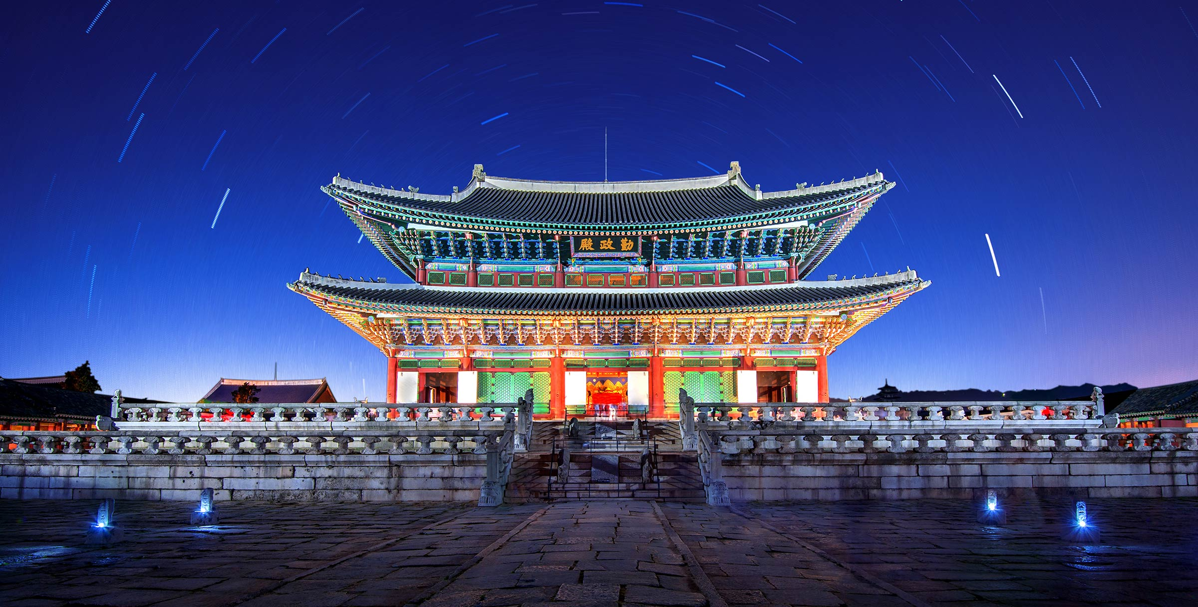
Где и когда прошли последние
зимние Олимпийские игры?

Slide 19


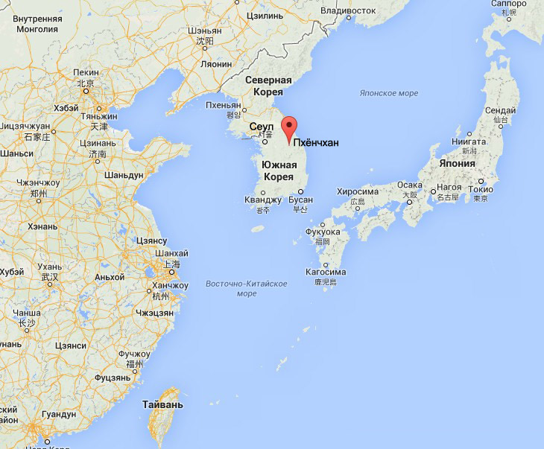
В 2018 году
в Пхёнчхане
(Южная Корея)

Slide 20
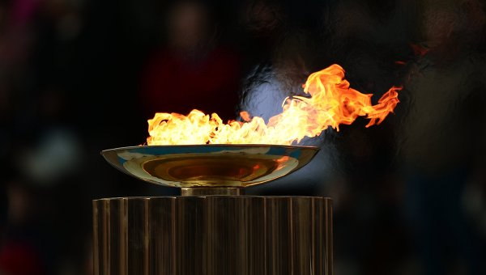
Какие игры проходят сразу после Олимпийских игр?

Slide 21
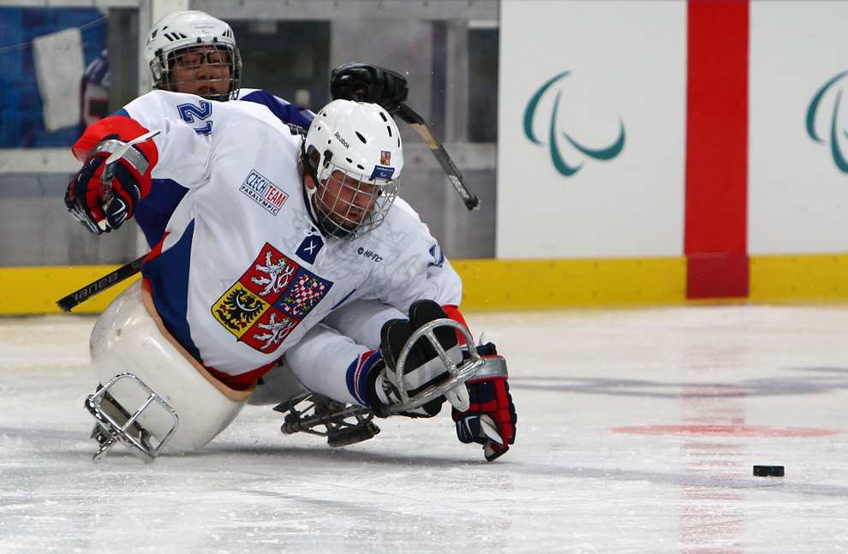

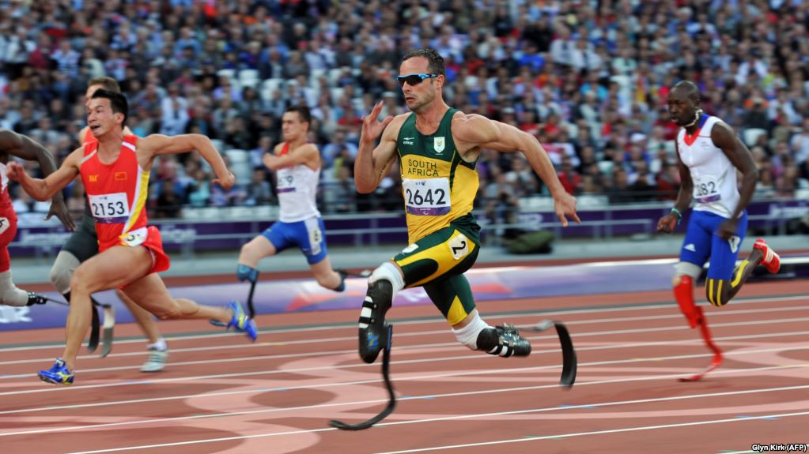
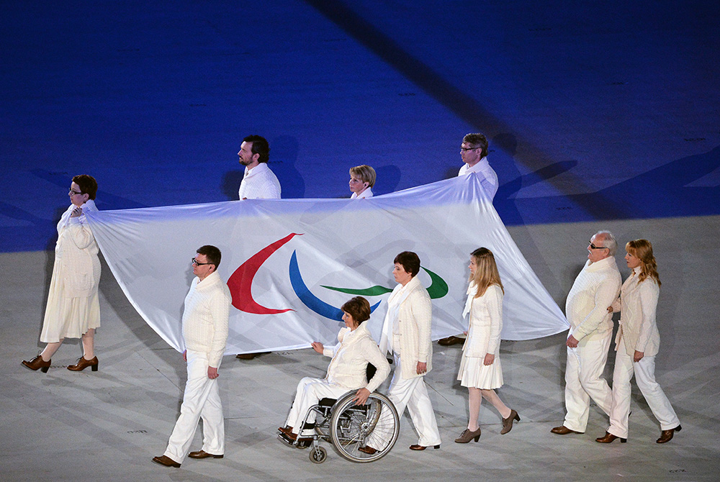
Паралимпийские
игры
Notes:
Конец викторины

Slide 22
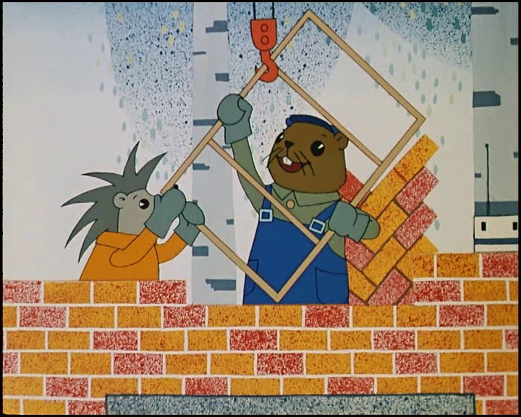
Давайте
поиграем!
Notes:
Игра «Дом»

Slide 23
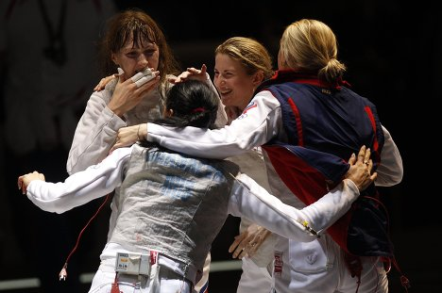
честность
дружба
ЦЕННОСТИ СПОРТА
смелость
уважение
здоровье
воля к победе
работа над собой

Slide 24

Давайте
посмотрим мультфильм
«Играй Честно»
Notes:
Мультфильм «Playing for your best»

Slide 25
А теперь давайте
посмотрим мультфильм
«Лови момент»
Notes:
Мультфильм «Playing for your best»

Slide 26
Давайте в конце
посмотрим мультфильм
«Игра настоящих чемпионов»
Notes:
Мультфильм «Playing for your best»

Slide 27

ДОПИНГ = ОБМАН
Notes:
Текст см. в методических рекомендациях

Slide 28

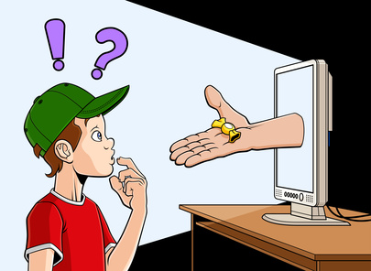
НЕ ДОВЕРЯЙ ВСЕМУ, ЧТО ПИШУТ В ИНТЕРНЕТЕ!
ПРОВЕРЯЙ ЛЮБУЮ ИНФОРМАЦИЮ!
Notes:
Игра «Пиши-Рисуй»

Slide 29

МЫ ЗА ЧЕСТНУЮ ИГРУ!
Notes:
Игра в командах

Slide 30




СПАСИБО ЗА ВНИМАНИЕ!
www.rusada.ru
rusada@rusada.ru
тел.: +7 (495) 788 40 60
Горячая линия: 8 (800) 770-03-32
ПРОВЕРИТЬ ПРЕПАРАТ: list.rusada.ru
ОБУЧЕНИЕ: rusada.triagonal.net
125284, г. Москва, Беговая ул., д.6А

